Slide 1


AIコストカットシステム
事業内容説明資料

Slide 2
の概要
１
用途・業務に応じた正しい経費削減
手厚いフォローアップ
多様な削減項目
DXが確実な経費削減
完全成果報酬型
クラベルだけ経費削減メソッド
2
3
4
5
6

Slide 3
様々なコストが削減可能です（一部抜粋）
ETC
セコムアルソック
スマホ
水道
人材派遣
SEO広告
社会保険
食べログ広告
OA機器リース
ガソリン
家賃
システムソフト
ホームページ
清掃費
電気
コピー機カウンター料金
エアコン
エレベーター保守
自動車保険
カーリース
固定電話料金
宅急便
ガス
倉庫物流
ネット回線
PCセキュリティ
振込手数料
DX

Slide 4
代理店・取次店・営業を挟まず顧客目線による価値提供
現状
クラベル導入後
全メーカーから
一番安い
ベストプラン
を提案
販売店にとって
一番利益が出る商品
を販売している

Slide 5
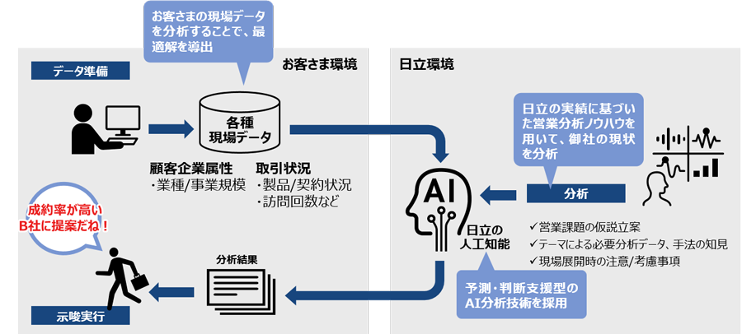

最安価格自動算出プラットフォーム
カウンター料金・家賃・ガソリン・社会保険・電気・ガス・コピー機リースetc.
御社
・相場の確認
・適正プランに整理
・相見積時間短縮
AI
画像認証システム
・最安価格選択
・最適プラン提案
・勝手に相見積
現状プラン反映
最安価格提示

Slide 6




未導入企業
複数のメーカーに
話を聞くのは
時間が掛かる
明細を
送るだけで
最安値を算出

Slide 7





ご契約から振り返りまでの流れ
STEP１
STEP２
STEP３
STEP４
STEP５
登録
現状把握
プラン作成
実行
振り返り
お客様情報入力
明細や契約情報のご提出
AIが最安値を算出
振り返りを行います。
カスタマーサポート担当者がつき、導入後のサポートも致します

Slide 8
削減例
介護事業
５項目のコスト見直し
フィットネスジム
3項目のコスト見直し
48％
削減
12％
削減
年間643万円削減
年間341万円削減
製造業
4項目のコスト見直し
飲食店
4項目のコスト見直し
26％
削減
5％
削減
年間216万円削減
年間288万円削減
運送業
5項目のコスト見直し
ホテル
3項目のコスト見直し
26％
削減
12％
削減
年間715万円削減
年間604万円削減
工務店
5項目のコスト見直し
IT企業
4項目のコスト見直し
31％
削減
19％
削減
年間378万円削減
年間777万円削減

Slide 9
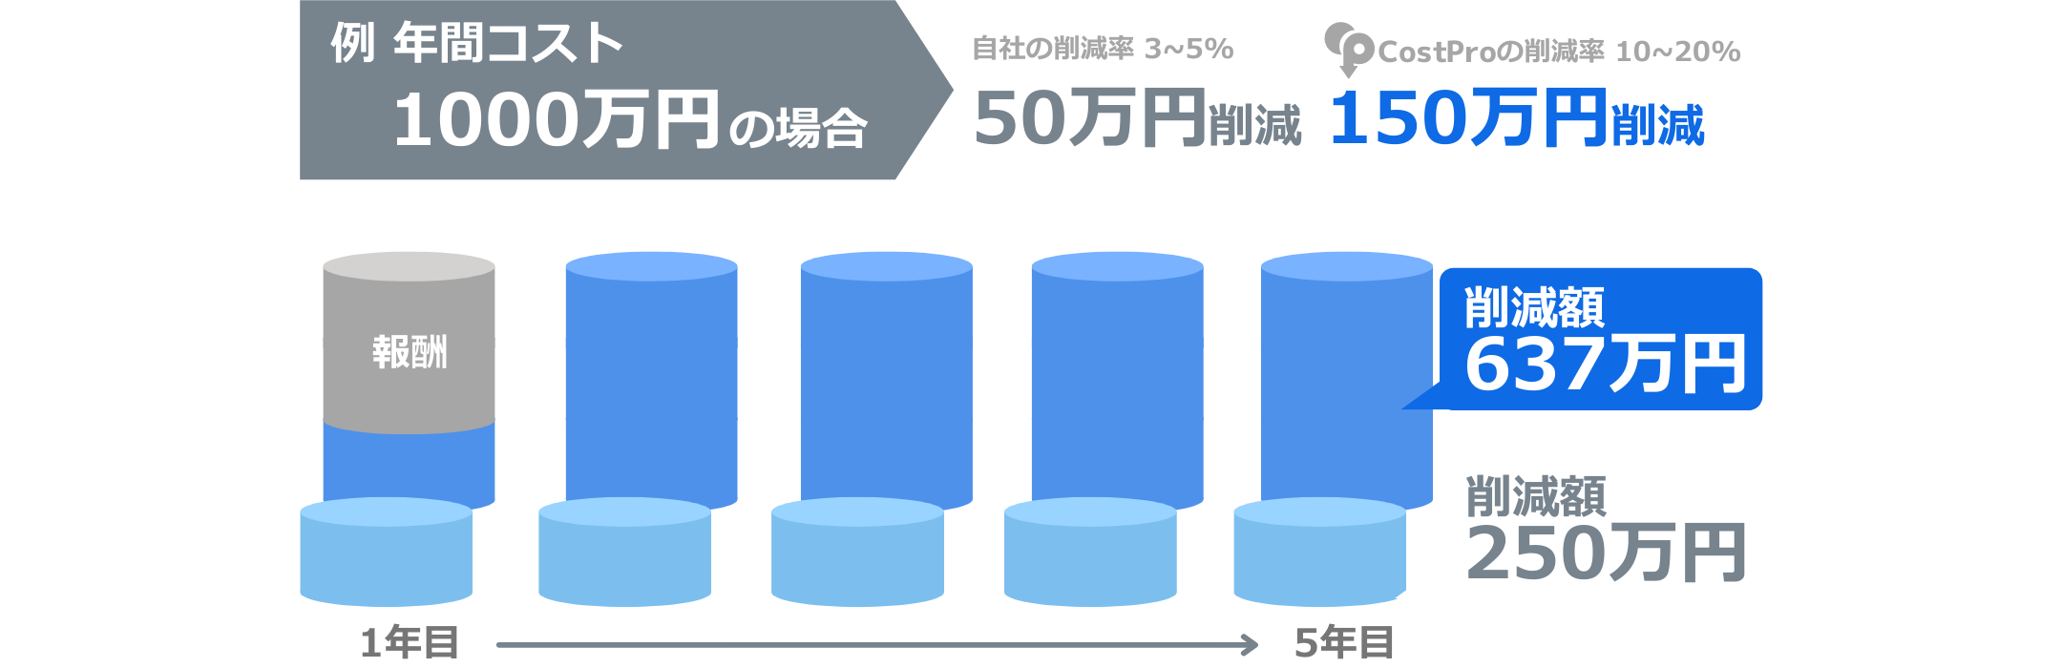
コストを削減することで利益改善効果を生むことが出来ます
どちらも
1000万円
の利益
売上増
2億円
売上高
5億円
売上高
5億円
売上高
5億円
1000万円
の利益増をするためには
1000万円
のコスト削減
1000万円
売り上げUP
1000万利益増
2500万円の利益
現状
コスト削減の場合
売上UPの場合

Slide 10






クラベル独自の仕組み
明細取得後の契約率なんと65％！
数字で効果が実感できるのでお客様の満足度も高く代理店様のて離れも良い商材です
こんなに下がるのか！
無料査定させて下さい！
契約成立
次はこれを頼むよ

Slide 11
代理店様手数料
年間削減額の30％
＜例＞
年間削減額100万円の場合30万円
送客手数料
＜例＞
各キャリアの手数料
上記を合算した手数料をお支払致します

Slide 12
お客様お支払い例
年間削減額が100万円の場合（税抜き）
支払回数 | 着手金 | 1回の支払回数
一括 | ¥0 | ¥800,000
6 | ¥30,000 | ¥133,333
12 | ¥50,000 | ¥66,667
24 | ¥70,000 | ¥33,333
36 | ¥100,000 | ¥22,222
42 | ¥150,000 | ¥19,048
50％は
弊社報酬
年間削減額80%の成果報酬をベースに多様なお支払いプランでお客様の要望にお応えします
※年間削減額によりお支払い回数上限を定めさせていただく場合がございます

Slide 13
代理店送客サービスも行っております
代理店ネットワークを構築することで案件が自動的に発生する仕組みができより多く獲得する仕組みを作ることができます
御社
御社
代理店
代理店
代理店

Slide 14
代理店募集要項
クラベルでは以下のとおり代理店を募集させていただいております。
代理店募集要項 | 募集対象 | 法人・個人を問いません ※個人の方の独立企業も歓迎致します
 | 募集地域 | 全国各地にて事業説明会を行っております。
 | 契約形態 | 代理店契約
 | 月額費用 | ￥33,000（税込）※案件成約で免除
 | 収益予想 | 〈業務委託１名稼働〉：月間獲得顧客数５社→売り上げ130万 〈代理店3名稼働〉 ：月間獲得顧客30社→売り上げ500万円
 | 代理店フォロー | 資料作成、チラシ作成、専用チャットルーム設置、0120設置、LP送客、システム利用料を含んでおります

Slide 15
ご興味・ご関心をお持ちいただけましたら
メール(info@p1us0ne.com)又はお電話にてご連絡下さい
詳しくご案内致します。
お電話でのお問い合わせは
株式会社plusOne クラベル事業部
電話：0120‐935‐946まで

Slide 16
会社概要
会社名
株式会社 plusOne
池袋オフィス
新宿オフィス
埼玉オフィス
大阪オフィス
青森オフィス
東京都豊島区池袋 2-17-8
東京都新宿区新宿 6-7-1
埼玉県さいたま市中央区新中里4-13-15
大阪市 北区 芝田1-1-4 阪急ターミナルビル 16F
青森県青森市古川 1-8-2-3F

Slide 17
代理店募集要項
クラベルでは以下のとおり代理店を募集させていただいております。
代理店募集要項 | 募集対象 | 法人・個人を問いません ※個人の方の独立企業も歓迎致します
 | 募集地域 | 全国各地にて事業説明会を行っております。
 | 契約形態 | 代理店契約
 | 初期費用 | システム登録料3万3千円 スタートパック2万2千円（税込）
 | 収益予想 | 〈業務委託１名稼働〉：月間獲得顧客数５社→売り上げ130万 〈代理店3名稼働〉 ：月間獲得顧客30社→売り上げ500万円
 | 諸条件 | テレアポやリスト管理、資料作成など代理店様支援プランもご用意しております。

